Slide 1
Калужский институт (филиал) ано во московского гуманитарно – экономического университета Понимание и подходы к изучению профессионального самоопределения личности
Подготовила: Антоненко диана, пдс-20
Руководитель: к.псх.н Грищенко е.г.

Slide 2
Актуальность.
Профессиональное самоопределение личности - важный фактор в формировании карьеры и профессиональной траектории.
Научное изучение позволяет:
разработать методики помощь людям в осознанном подходе
к выбору своего профессионального пути.
Сегодня мы живем в условиях экономики, основанной на знаниях, и постоянно меняющегося рынка труда изучать профессиональное самоопределение!

Slide 3
профессиональное самоопределение
Процесс выбора человеком сферы профессионального деятельности, согласующаяся с его личностными интересами, склонностями, способностями, целями жизни, системой ценностей .
Факторы:
социально-экономическая среда
образовательные возможности
доступность информации о профессиях
уровень самоосознания
уровень восприятия своего будущего.

Slide 4
подходы к изучению профессионального самоопределения
Теория социализации
Теория саморазвития
Теория субъективного смысла
- разработка методов и стратегий, которые помогут людям принять правильное решение о выборе профессии и достичь удовлетворения от своей работы.

Slide 5
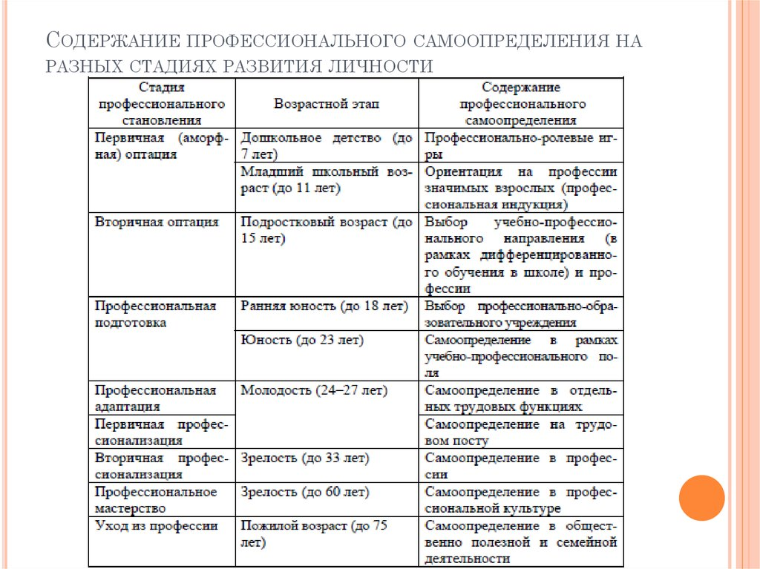

Slide 6
Спасибо за внимание!

